Slide 1

SUOČAVANJE S LAŽNIM UČITELJIMA
12. pouka za 19. septembar 2026.

Slide 2
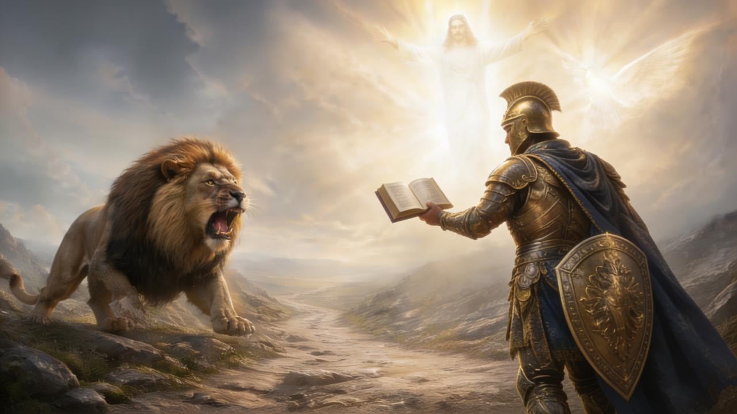
„Jer oružje našega ratovanja nije telesno, nego ima božansku moć da ruši utvrđenja.“
(2. Korinćanima 10,4)

Slide 3





Pavle je sebi dao za zadatak da stalno bude informisan o svim crkvama. Zašto? Da bi znao treba li im pomoć, poseta, uteha ili reč ohrabrenja (2. Kor. 11,28).
Ponekad je bio obavešten o lažnim učiteljima koji su uzrokovali spoticanje vernika. Kad se to dogodilo, apostola je ispunilo ogorčenje (2. Kor. 11,29).
Na kraju svoje druge poslanice Korinćanima, Pavle se bavi problemom ovih lažnih učitelja. Kako ih možemo prepoznati? Kako se možemo boriti protiv njih u ovom duhovnom ratu? Kako ih možemo pobediti?
Duhovna borba:
  Oružje za napad (2. Korinćanima 10,1-11)
  Ispravna odbrana (2. Korinćanima 10,12-18)
Suočavanje s lažnim učiteljima:
  Varalice prerušene u apostole (2. Korinćanima 11,1-15)
  Pavle i lažni učitelji (2. Korinćanima 11,16-31)
  Samoispitivanje i pobeda (2. Korinćanima 12,14-13:10)

Slide 4


DUHOVNA BORBA

Slide 5





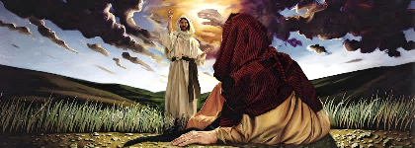
ORUŽJE ZA NAPAD
„Jer oružje našega ratovanja nije telesno, nego ima božansku moć da ruši utvrđenja.“ (2. Korinćanima 10,4)
I samog Pavla su optuživali da je kukavica i nespretan, iako je u svojim pismima govorio oštro (2. Kor. 10,10).
Kao odgovor na ovaj argument, Pavle je jasno naznačio da se oseća sposobnim da bude jednako oštar osobno kao i u pismu, ali da se neće spustiti na korišćenje „telesnog oružja“ (poput autoritarizma, fizičkog kažnjavanja ili samohvale), već će koristiti samo oružje „ moćno u Bogu “ (2. Kor. 10,2-4).
To „oružje“ uključuje delovanje s poniznošću i krotkošću Hristovom (Mt 11,29). Ali ono isto tako uključuje čvrsto stajanje protiv nepravde, kao što je to činio Isus (Mt 21,12-13), ili jasno govorenje kada je to potrebno (Mt 23,23-27).
Pavlu je Hristos dao autoritet i on bi ga uvek koristio za izgradnju, a ne za razaranje (2. Kor. 10,8).
Notes:
2. Korinćanima 10:1-11

Slide 6





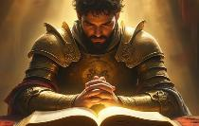
ISPRAVNA ODBRANA
„Jer nije prokušan onaj koji sam sebe preporučuje, nego onaj koga Gospod preporučuje“
(2. Korinćanima 10,18)
Grčki filozofi naplaćivali su velike svote studentima koji su hteli da uče od njih. Kako bi privukli te studente, hvalili su se svojim znanjem, svojim društvenim položajem ili važnim lju-dima koji su ih poznavali i poštovali. To je bila i praksa lažnih učitelja koji su se infiltrirali u Korint (2. Kor. 10,12; 11,19-20).
Ne hvali se
Neka nas Bog hvali
Ali Pavle nije naplaćivao deljenje svog znanja, nije davao preporuke i nije se hvalio sobom. I baš zbog toga su ga omalovažavali! Kako je mogao da se brani od takvih napada?
Čini se da je trebao biti hvaljen pred Korinćanima kako bi ga oni prihvatili. Ali nije trebalo da hvali sebe (Priče 27,2). Pavle je dopustio Bogu da ga hvali (2. Kor. 10,18).
Ako postoji išta čime se možemo pohvaliti ili se time hvaliti, to je poznavanje Boga i poslušnost njemu (Jer. 9,24; 2. Kor. 10,17).
Notes:
2. Korinćanima 10:12-18

Slide 7


SUOČAVANJE S LAŽNIM UČITELJIMA

Slide 8


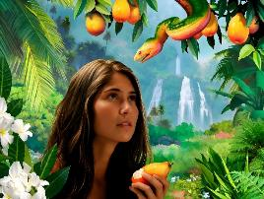


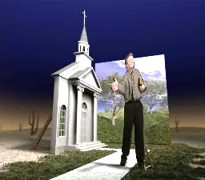
VARALICE PRERUŠENE U APOSTOLE
„Jer takvi su lažni apostoli, prevarni radnici, prerušavaju se u apostole Hristove.“ (2. Korinćanima 11,13)
Pavle želi da dovede čistu crkvu Hristu (2. Kor. 11,2). Ali crkva je bila u opasnosti da bude prevarena, poput Eve, i prestane biti Isusova nevesta (2. Kor. 11,3).
Koja je bila stvarna opasnost? Jevreji koji su se hvalili kao „veliki apostoli“ Isusa došli su u Korint učeći „drugačijeg Isusa“, „drugačiji duh“ i „drugačije evanđelje“ (2. Kor. 11,4-5; Gal 1,8).
Činjenica da netko propoveda o Isusu ne znači da nam pokazuje pravog Isusa kako je otkriven u Bibliji. Njihove reči mogu biti divne, ali i sam sotona zna kako da čini čuda i predstavi se „kao anđeo svetla“ (2. Korinćanima 11,14).
Svojim delima i rečima, pravi učitelji uče „istinu Hristovu“ (2. Kor. 11,9-10). Ali lažni učitelji, koji se samo pretvaraju da su pobožni, sluge su obmane prerušene u apostole (2. Kor. 11,13-15).
Notes:
2. Korinćanima 11:1-15

Slide 9




PAVLA I LAŽNI UČITELJI
„Jesu li oni Jevreji? Jesam i ja. Jesu li oni Izraelci? Jesam i ja. Jesu li oni Avramovi potomci? Jesam i ja.“ (2. Korinćanima 11,22)
Koje su sličnosti postojale između Pavla i lažnih učitelja? Svi su bili Jevreji obraćeni na hrišćanstvo (2. Kor. 11,22).
Koje su bile razlike među njima? Ove počinje Pavlovo ludilo: „Jesu li oni sluge Hristove? (Lud sam kad tako govorim.) Ja sam više“ (2. Kor. 11,23 ) . Ako su se oni drugi hvalili da su patili za Hrista, Pavle je bio daleko kvalifikovaniji: bičevan; zatočen; prećeno mu smrću; kamenovan; brodolomnik; okružen opasnostima svake vrste; iskusio glad, žeđ, hladnoću i golotinju; stalno zabrinut za crkve (2. Kor. 11,23b-29).
I ovde završava Pavlovo „ludilo“. Nije hteo ostaviti utisak da želi da se hvali onim što je učinio za Hrista. Njegovo pravo hvalisanje (ili slava) bilo je ono što je Hristos učinio za njega.
Njegova istinska snaga ležala je u njegovoj slabosti, koja ga je navela da se potpuno oslanja na Isusa (2. Kor. 11,30-31; 12,6-10).
Notes:
2. Korinćanima 11:16-31

Slide 10

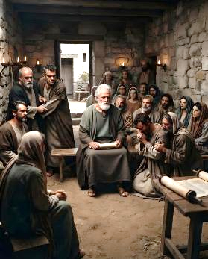

SAMOISPITIVANJE I POBJEDA
„Ispitujte sami sebe: jeste li u veri, iskušavajte sami sebe! Zar ne znate da je Hristos Isus u vama?“ (2. Korinćanima 13,5)
Bližilo se vreme kada će Pavle da poseti Korint. Šta će pronaći i kako bi trebao postupiti u skladu s tim? (2. Kor. 13,1-2).
Pavle je bio spreman da snažno sprovodi crkvenu disciplinu: popraviti pokajane i kazniti tvrdoglave.
Bojao se da će ih, po dolasku, naći u svađi i raznim gresima. Bojao se da će morati da plakati za nepokajanim grešnicima (2. Kor. 12,20-21).
Stoga, prije nego što dođe to vreme, Korinćani bi trebalo da razmisle i preispitaju sebe (2. Kor. 13,5).
Pavle je sa svoje strane molio za njih da prestanu činiti zlo i da čine dobro te da budu savršeni (2. Kor. 13,7-9).
Notes:
2. Korinćanima 11:16-31

Slide 11

„Božji narod upućen je na Sveto pismo kao zaštitu od uticaja lažnih učitelja i obmanjujuće moći duhova tame. Sotona koristi svaku moguću metodu kako bi sprečio ljude da steknu znanje o Bibliji jer njene jasne izjave otkrivaju njegove prevare. Pri svakom oživljavanju Božjeg dela, knez zla pobuđuje se na intenzivniju aktivnost. Sada ulaže svoje najveće napore za konačnu borbu protiv Hrista i njegovih sledbenika… Krivotvorina će toliko nalikovati istini da će ih biti nemoguće razlikovati osim po Svetom pismu. Njihovim svedočanstvom svaka izjava i svako čudo moraju da se provere.“
EGW (Velika borba, str. 593)

